Slide 1
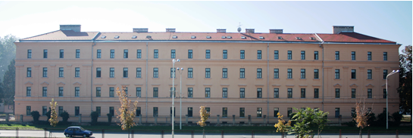
HKD
podružnica za Slavoniju - Osijek
Berislav Marković
Sveučilište Josipa Jurja Strossmayera u Osijeku
Odjel za kemiju
Ulica cara Hadrijana 8/A

Slide 2
Rad Podružnice u 2016. – 2017.
  16 diplomiranih studenata na promociji primilo pristupnice i besplatnu jednogodišnju članarinu u Društvu,
  Znanstveni kolokvij:
    Dr.sc. Christian Reitz, Institute of Nanotechnology, Karlsruge Institute of Technology, Egenstein-Leopoldshafen, Njemačka, Mesostructured Multicomponent Oxides through Polymer Templating and Atomic-Layer-Deposition, 24. studenog 2016.
  sudjelovanje u organizaciji Otvorenog dana Odjela za kemiju, Smotre Sveučilišta i Festivala znanosti,
  nastavak dosadašnje suradnje s školama u Osijeku i okolici (sekcija za nastavu) – radionice, seminari, pripreme za Kemijsku olimpijadu.

Slide 3
Plan rada Podružnice za 2017. – 2018.
  promocija HKD-a i Podružnice ne samo u akademskoj zajednici nego i u proizvodnim tvrtkama u kojima je veliki broj kemičara i s kojima Odjel za kemiju i inače surađuje (Saponia, Osječki vodovod, Nexe, Belišće);
  nastavak dosadašnje suradnje sa školama u Osijeku i okolici (sekcija za nastavu) – radionice, seminari, pripreme za Kemijsku olimpijadu;
  aktiviranje sekcije za studente – novi studij kemije na Odjelu za kemiju;
  aktiviranje članova izvan Sveučilišta (javne ustanove, privreda);
  organiziranje (više?) znanstvenih i stručnih kolokvija.

